Slide 1
112學年度上學期家長日
校務工作說明

Slide 2
教務處

Slide 3
教務處成員
教務主任 許靜茹
分機821
教學組尤天予
分機822
教師教學
註冊組吳斯維
分機822 學生成績、清寒補助
課研組溫如萍 分機823 學生教科書、圖書借閱
資訊組李海國
分機823 資訊設備借用

Slide 4
全校作息時間表
 | 星期一 | 星期二 | 星期三 | 星期四 | 星期五
一.二年級 | 半天 | 全天 | 半天 | 半天 | 半天
三.四年級 | 全天 | 全天 | 半天 | 全天 | 半天
五.六年級 | 全天 | 全天 | 半天 | 全天 | 全天

Slide 5
本學期重大活動時間行事曆
重要行事
9/15(五)家長日(6:30-9:00pm)
9/23(六)補班課10/9(一)
9/29(五)-10/1(日)中秋節連假
10/7(六)-10/10(二)國慶日連假
11/18(六)運動會
11/20(一)運動會補假
12/8(五)校內語文競賽(靜態)
12/15(五)校內語文競賽(動態)
12/22(五)全校聖誕節英語闖關活動
12/30(六)-1/1(一)元旦連假
1/15(一)師生揮毫賀新春 大家同來做公益(捐發票換春聯公益活動)
1/19(五)休業式，1/20(六)寒假開始
2/15(四)第2學期開學日
評量時間
第一次定期評量:11/2(四)、11/3(五)
第二次定期評量:1/9(二)、1/10(三)

Slide 6
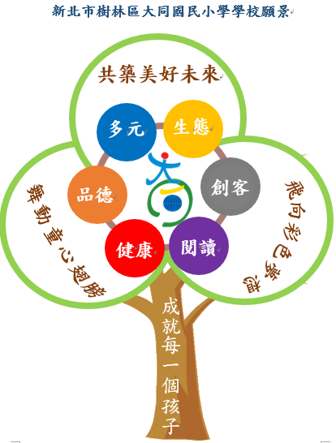
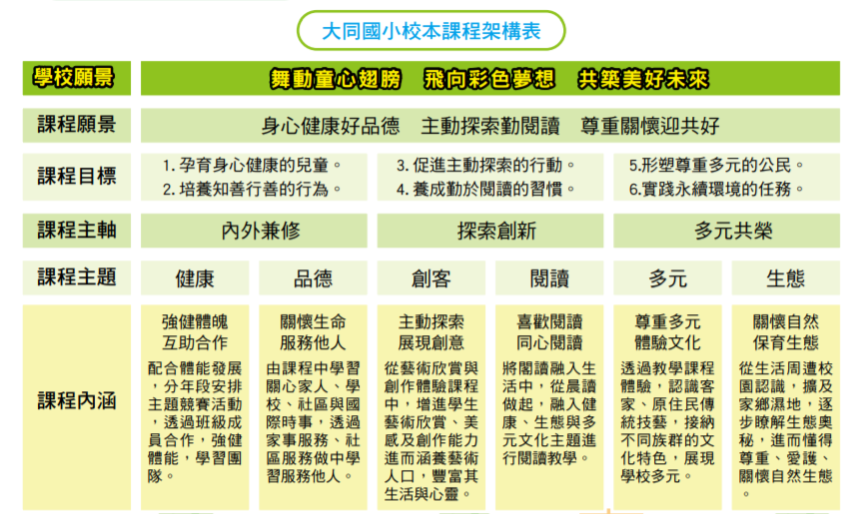
新北市大同國小校本課程

Slide 7
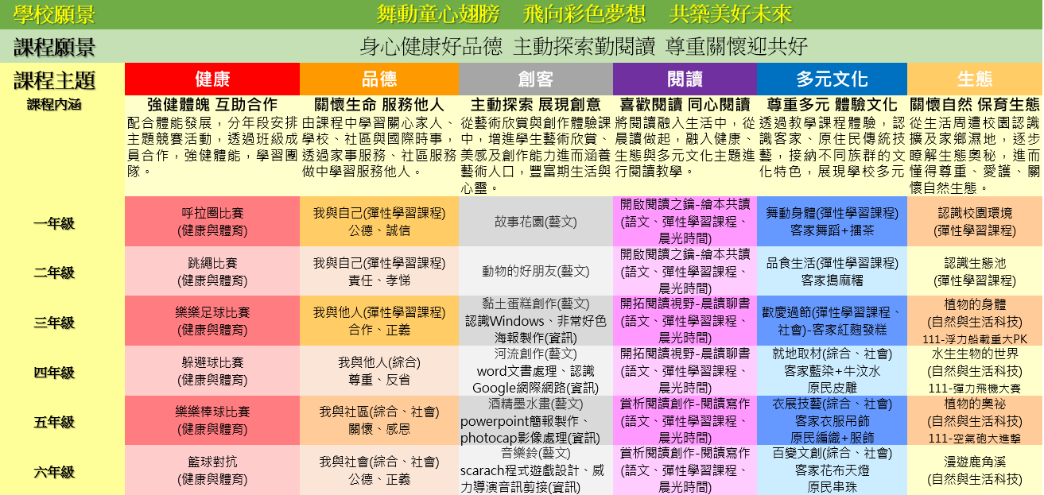
新北市大同國小校本課程地圖

Slide 8
教務處業務推動
規劃多元課程，落實學校本位
生態、閱讀、健康、多元文化課程…
辦理研習會議，精進教師專業
全校教師研習、專業學習成長社群、學年科任備課研究會、自主教師進修、課程發展會議…
開設母語課程，傳承本土文化
閩南語、客家語、原住民語
提供多元學習，激發學生潛能
國語文競賽、英語歌曲競賽、客家與原住民文化體驗、表演藝術課程…
美化空間角落，營造學習情境
教室布置、穿堂空間、設置閱讀角落…

Slide 9
教務處重要活動
每週一臺灣母語日活動(全校)
每週二英語日:生活英語動起來~中午全校收聽ICRT News Lunch Box
每週四晨光悅讀活動:早自習(7:50am~8:25am)低年級繪本共讀，中高年級MSSR寧靜式身教式持續式閱讀
客家文化與原住民文化體驗課程
藝術教學深耕課程-表演藝術課(四~六年級)

Slide 10
本學期重要競賽活動
新北市語文競賽：區賽9/10(日)；市賽(靜態組)9/17 (動態組)9/24
新北市原住民語文競賽:9/16(六)
聯合盃作文大賽新北市初賽:11/5
南區美展、世界兒童畫展：9～11月
新北市英語歌曲比賽:11月
校內語文競賽(全校):靜態比賽12/8、動態比賽12/15

Slide 11
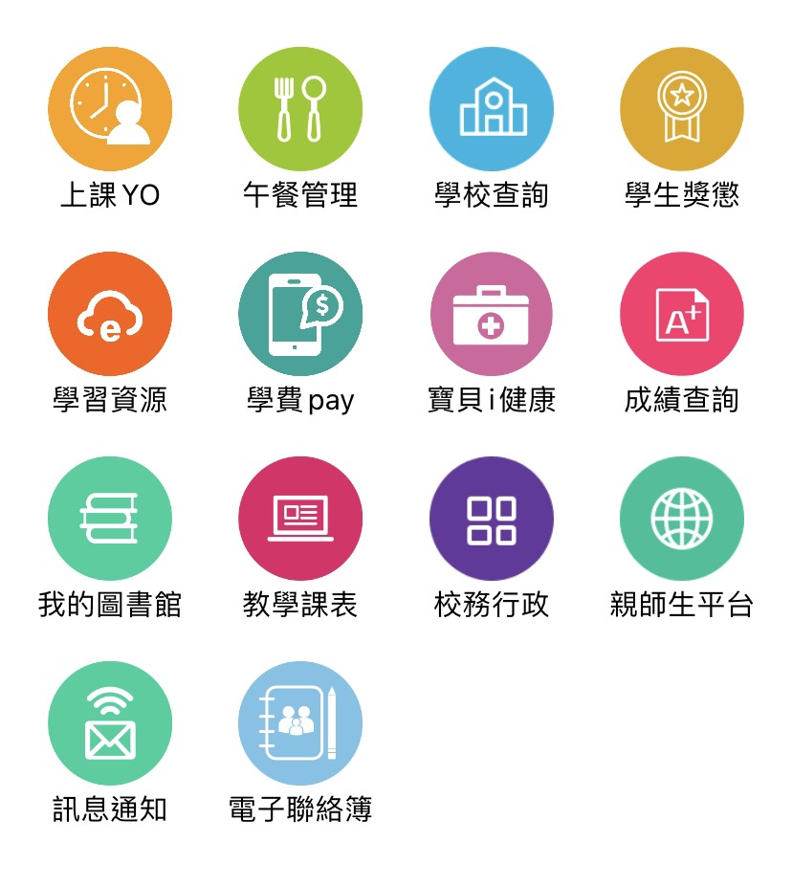
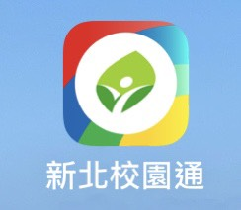
新北校園通APP
智慧型手機ＡＰＰ搜尋下載“新北校園通”
學生請假～上課ＹＯ
繳學費～學費ｐａｙ
停課不停學~親師生平台
學生成績單查詢~成績查詢
學生課表查詢~教學課表
學生健康資料~寶貝i健康
到離校即時通知(新學年度啟用)

Slide 12
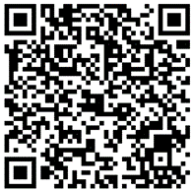
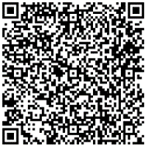
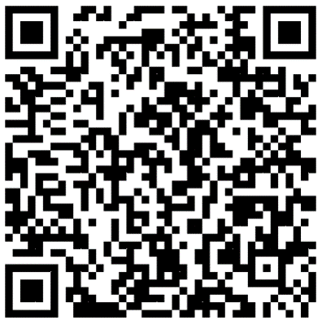
新北校園通APP
官方操作說明與影片
「新北校園通」APP從幼兒園、國小、國中到高中職學校的學生、老師和家長都能使用，APP提供的服務功能豐富。請家長們多加運用。
相關資源如下：
一、新北校園通APP官方操作說明與影片
https://mis.ntpc.edu.tw/p/404-1001-5733.php?Lang=zh-tw
二、加入「智慧生活e起來」教育局官方社群，裡面有教育局專員、學校行政、老師、家長，有問題隨時提出，除了專員回覆之外，也有熱心的伙伴們協助回應。您已被邀請加入「智慧生活e起來」！請點選以下連結加入社群！
https://line.me/ti/g2/_7TSNMaMb_o8aUwxlytytqEIw749r1QqEpprig?utm_source=invitation&utm_medium=link_copy&utm_campaign=default
三、到離校即時通知(自由時報報導)
https://news.ltn.com.tw/news/life/breakingnews/4408154
智慧生活e起來
到離校即時通知 (自由時報報導)

Slide 13
新北教育局新媒體家族

